Slide 1
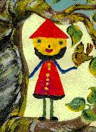
WITAMY
PRZYJACIÓŁ ZE SŁOWACJI

Slide 2
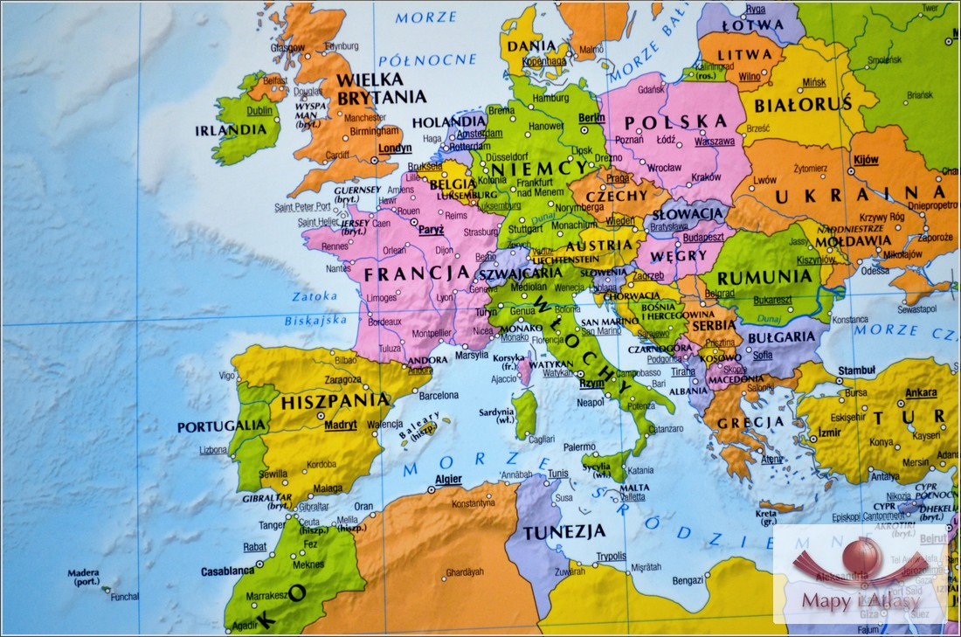
POCHODZIMY Z POLSKI NASZ KRAJ LEŻY NAD BAŁTYKIEM
GRANICZY Z:
ROSJĄ
LITWĄ
BIAŁORUSIĄ
UKRAINĄ
SŁOWACJĄ
CZECHAMI
NIEMCAMI

Slide 3
STOLICĄ POLSKI JEST WARSZAWA
A TAK WYGLĄDAJĄ
NASZE SYMBOLE NARODOWE

Slide 4
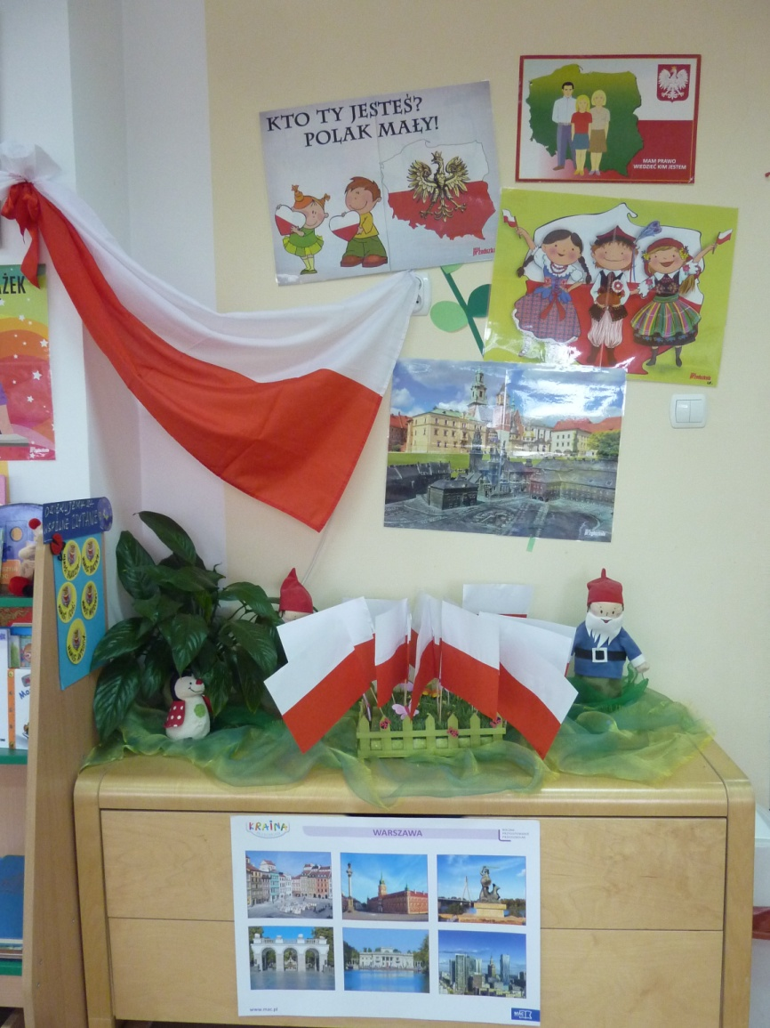
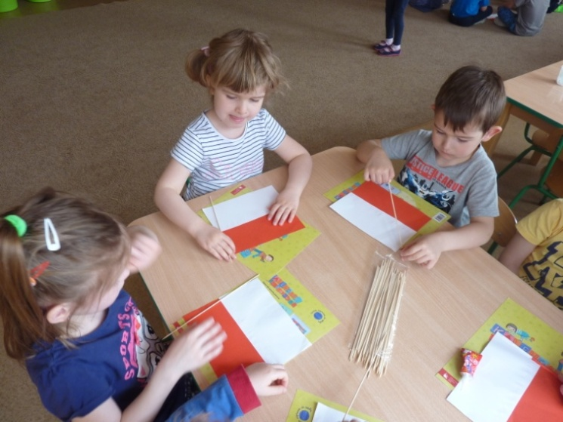
„Powiewa flaga, gdy wiatr się zerwie, A na tej fladze, biel i czerwień, Czerwień to miłość, Biel serce czyste, Piękne są nasze barwy ojczyste.” /Cz. Janczarski/

Slide 5
MIESZKAMY W ŁOBZIE
ŁOBEZ TO NIEDUŻE MIASTO POŁOŻONE W PÓŁNOCNO- ZACHODNIEJ CZĘŚCI POLSKI

Slide 6
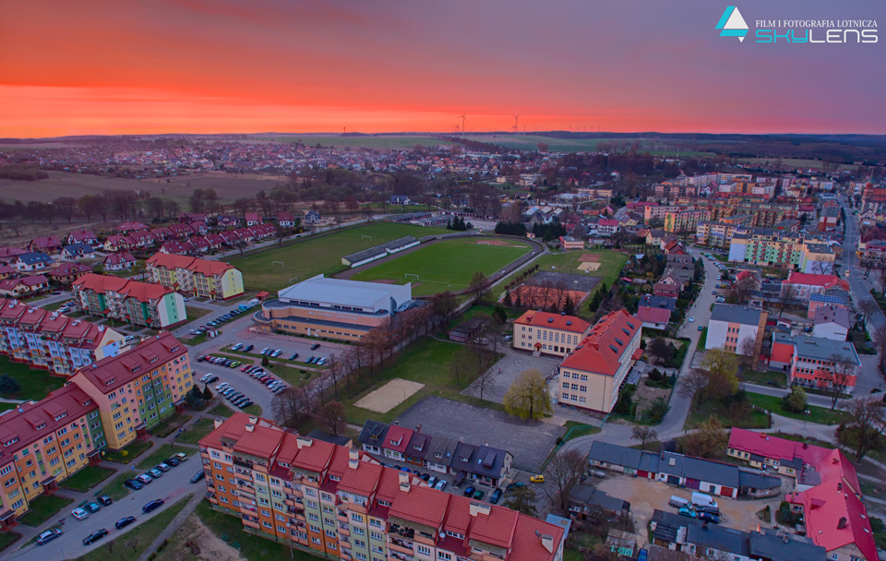
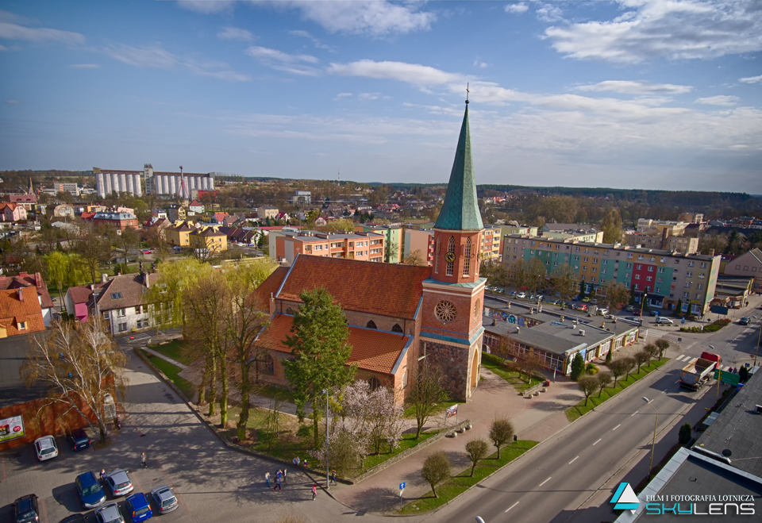
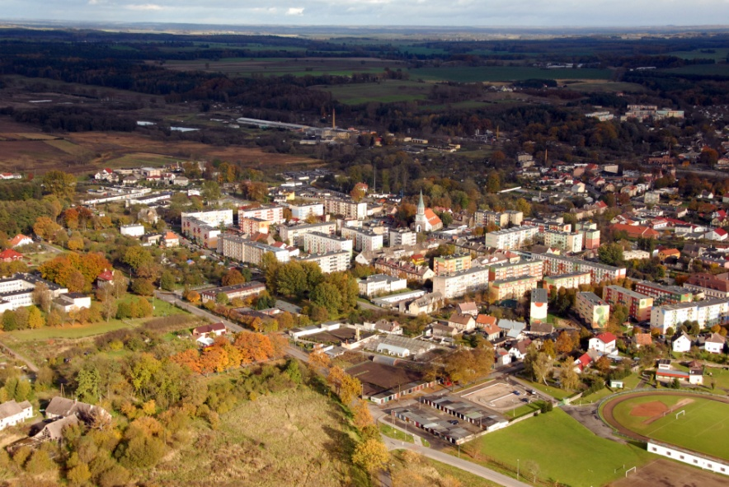

Slide 7
HERBEM NASZEGO MIASTA JEST WILK W KORONIE

Slide 8
A TU JEST NASZ DRUGI DOM- PRZEDSZKOLE KRASNALA HAŁABAŁY

Slide 9
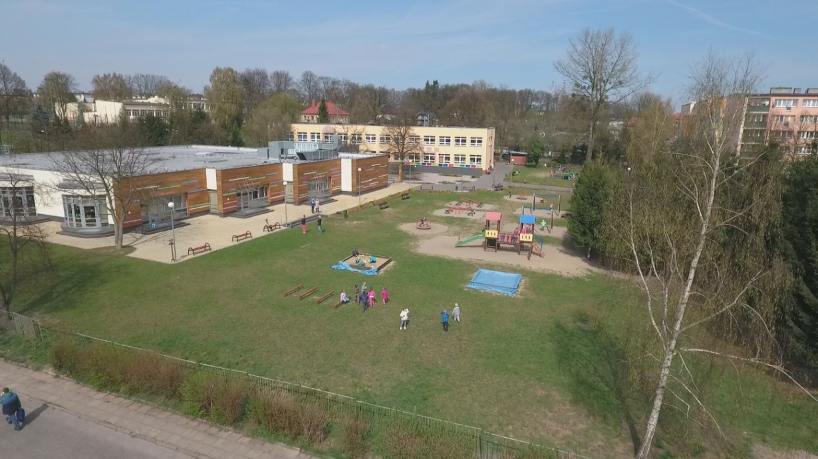
PRZYCHODZIMY TU Z RADOŚCIĄ

Slide 10
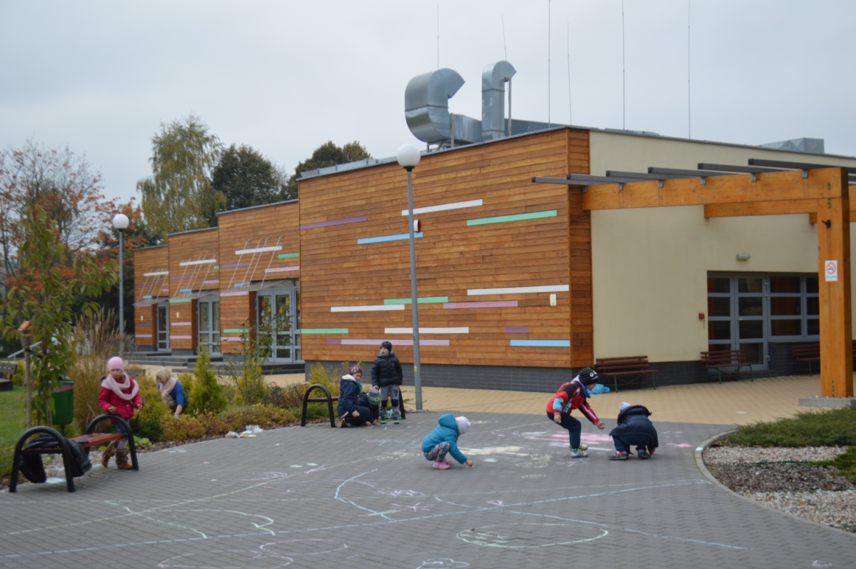

Slide 12
BAWIMY SIĘ I UCZYMY

Slide 13
ODPOCZYWAMY

Slide 14
MIŁO RAZEM CZAS SPĘDZAMY

Slide 15
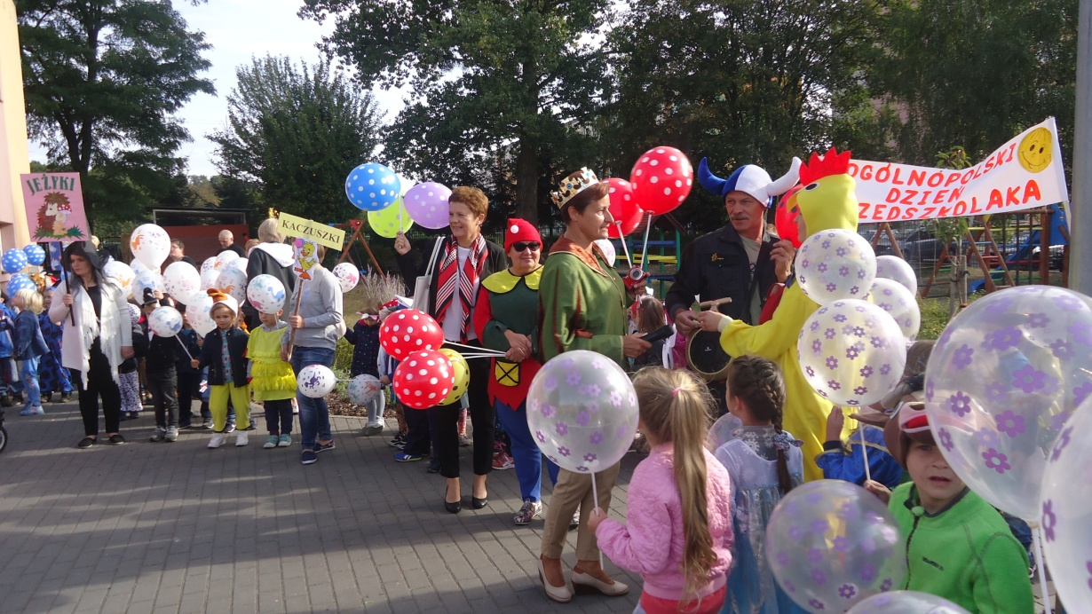
TAK SIĘ BAWILIŚMY PODCZAS OGÓLNOPOLSKIEGO DNIA PRZEDSZKOLAKA

Slide 16
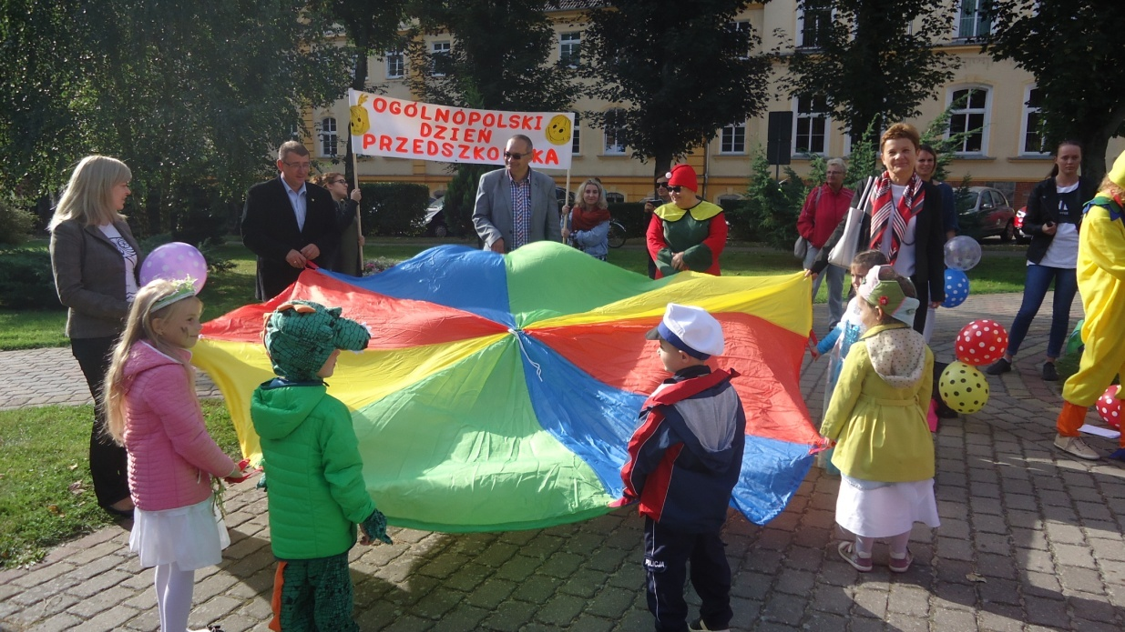
BYŁO BAJKOWO I WESOŁO

Slide 17
DO ZOBACZENIA !!!

